Slide 1
Clase 040 — Man-in-the-Middle: técnicas y defensa
parte 1 redes y seguridad de redes
Programa de Ciberseguridad Moderna

Slide 2
🎯 Objetivo
• Integrar lo aprendido en un ataque Man-in-the-Middle completo: posicionamiento (ARP/DNS spoofing, rogue gateway), interceptación de tráfico, intentos de degradación de TLS y, sobre todo, las defensas…

Slide 3
📚 Resultados de aprendizaje
• Al finalizar, el alumno podrá:
• Describir las fases de un ataque MitM y sus puntos de posicionamiento.
• Interceptar y modificar tráfico HTTP con un proxy transparente en laboratorio.
• Explicar por qué TLS bien implementado frustra el MitM y qué es SSL stripping.
• Reconocer los indicadores de un MitM en curso.
• Aplicar defensas: HSTS, HPKP/pinning, DNSSEC, DAI, VPN.
• Evaluar el riesgo residual en redes no confiables (WiFi público).

Slide 4
🗺️ Temas
• 1 — Anatomía del MitM
• 2 — Posicionamiento (ARP, DNS, rogue AP)
• 3 — Interceptación con proxy transparente
• 4 — SSL stripping y su mitigación
• 5 — HSTS, pinning, E2E
• 6 — Indicadores y detección
• 7 — Redes no confiables

Slide 5
🧠 Explicación en profundidad
• Man-in-the-middle nombra una posición: estar en medio de dos partes que creen
• hablar directamente entre sí, pudiendo leer y modificar lo que se dicen. Cómo se llega a
• esa posición varía —ARP spoofing en la LAN (clase 039), un servidor DNS que responde
• mentiras (clase 041), un punto de acceso falso (clase 038), un router comprometido— pero
• una vez en medio, las capacidades son las mismas: interceptar, alterar e inyectar. Separar
• la posición de la técnica de posicionamiento es lo que permite razonar sobre defensas,
• porque cada vía de acceso se cierra distinto pero todas desembocan en el mismo riesgo.

Slide 6
📖 Definiciones y características
• MitM: el atacante se sitúa entre dos partes, retransmitiendo (y opcionalmente alterando) su comunicación sin que lo noten.
• SSL stripping: degradación de HTTPS a HTTP interceptando la conexión inicial; se mitiga con HSTS.
• HSTS (HTTP Strict Transport Security): cabecera que obliga al navegador a usar solo HTTPS para un dominio, evitando el stripping.
• Certificate pinning: la aplicación acepta solo un certificado/clave concretos, de modo que un certificado falso del atacante es rechazado.
• Rogue gateway / evil twin: puerta de enlace o AP falso que canaliza el tráfico de la víctima por el atacante.
• DNSSEC: firma las respuestas DNS para evitar su falsificación (se amplía en la clase 041).

Slide 7
📔 Glosario
• Término — Definición concisa
• Man-in-the-middle — Posición entre dos partes que permite leer, alterar e inyectar
• Posicionamiento — Técnica para llegar a estar en medio (ARP, DNS, rogue AP…)
• Proxy transparente — Intermediario que intercepta sin que el cliente lo configure
• SSL stripping — Degradar HTTPS a HTTP aprovechando la primera petición en claro
• HSTS — Cabecera que fuerza al navegador a usar solo HTTPS con ese sitio
• HSTS preload — Lista integrada en el navegador; protege incluso la primera visita

Slide 8
🧰 Herramientas y preparación
• bettercap (framework MitM), mitmproxy (proxy HTTP/HTTPS interactivo), sslstrip (histórico).
• Wireshark para verificar el cifrado.
• Laboratorio con víctima, atacante y un servidor web propio (uno con HSTS, otro sin) para comparar.

Slide 9
🧪 Laboratorio guiado
• Posiciónate como MitM por ARP spoofing (repaso de la clase 039) con bettercap y activa el sniffing.
• Intercepta HTTP con mitmproxy en modo transparente:
• Navega desde la víctima a tu servidor HTTP de laboratorio y observa/modifica las peticiones.
• Prueba SSL stripping contra el servidor sin HSTS y observa que la conexión cae a HTTP.
• Repite contra el servidor con HSTS y comprueba que el navegador rechaza el downgrade: el ataque falla.
• Verifica el cifrado: en Wireshark, confirma que el tráfico HTTPS con TLS bien configurado es opaco para el atacante.
• Certificado falso: intenta un MitM sobre HTTPS presentando un certificado no confiable y observa la advertencia del navegador (defensa por la cadena de confianza).

Slide 10
✍️ Ejercicios
• Intercepta y modifica una respuesta HTTP (p. ej. cambia un texto de la página) con mitmproxy en laboratorio.
• Compara el resultado del stripping en un sitio con HSTS y otro sin él.
• Explica por qué el pinning protege a una app móvil aun con un certificado "válido" del atacante.
• Identifica en una captura los indicadores de un MitM (cambios de MAC del gateway, certificados anómalos).
• Configura HSTS con preload en tu servidor y verifica la cabecera con curl -I.
• Argumenta cómo una VPN (clase 036) reduce el riesgo de MitM en WiFi público.

Slide 11
📝 Reto verificable
• Monta en laboratorio un escenario MitM contra dos versiones de tu propio sitio: una vulnerable (HTTP/sin HSTS) y otra endurecida (HTTPS + HSTS). Demuestra que puedes interceptar/modificar la primera…
• Criterio de aceptación: evidencias claras de intercepción exitosa en la versión vulnerable y de fallo del ataque en la endurecida, con explicación correcta del mecanismo defensivo (HSTS impide el…

Slide 12
⚠️ Errores comunes
• mitmproxy no ve tráfico — Falta el REDIRECT de iptables o ipforward; revisa NAT y reenvío
• El navegador muestra advertencia de certificado — Es la defensa funcionando; sin la CA del atacante instalada, TLS rechaza el MitM
• SSL stripping no funciona — El sitio usa HSTS/preload; ese es precisamente el resultado esperado
• La víctima pierde conexión — Reenvío mal configurado; verifica que retransmites el tráfico interceptado
• No puedes modificar HTTPS — El cifrado lo impide sin un certificado de confianza; no es un fallo, es seguridad

Slide 13
❓ Preguntas frecuentes
• ❓ ¿HTTPS elimina el riesgo de MitM?
• Lo reduce enormemente si está bien implementado (certificados válidos, HSTS, TLS moderno). El riesgo residual viene de usuarios que ignoran advertencias o de CAs comprometidas; el pinning cubre esos…
• ❓ ¿Qué es exactamente SSL stripping?
• Un ataque que impide que la víctima llegue a establecer HTTPS, manteniéndola en HTTP con el atacante en medio. HSTS lo neutraliza porque el navegador exige HTTPS de antemano.
• ❓ ¿Cómo detecto que soy víctima de un MitM?
• Advertencias de certificado inesperadas, cambios en la MAC del gateway, degradación a HTTP en sitios que deberían ser HTTPS, o certificados emitidos por CAs raras.
• ❓ ¿La mejor defensa personal en WiFi público?

Slide 14
🔗 Referencias
• OWASP — Man-in-the-Middle Attack. <https://owasp.org/www-community/attacks/Manipulator-in-the-middleattack>
• mitmproxy documentation. <https://docs.mitmproxy.org/>
• RFC 6797 — HTTP Strict Transport Security (HSTS). <https://www.rfc-editor.org/rfc/rfc6797>
• MITRE ATT&CK — Adversary-in-the-Middle (T1557). <https://attack.mitre.org/techniques/T1557/>

Slide 15
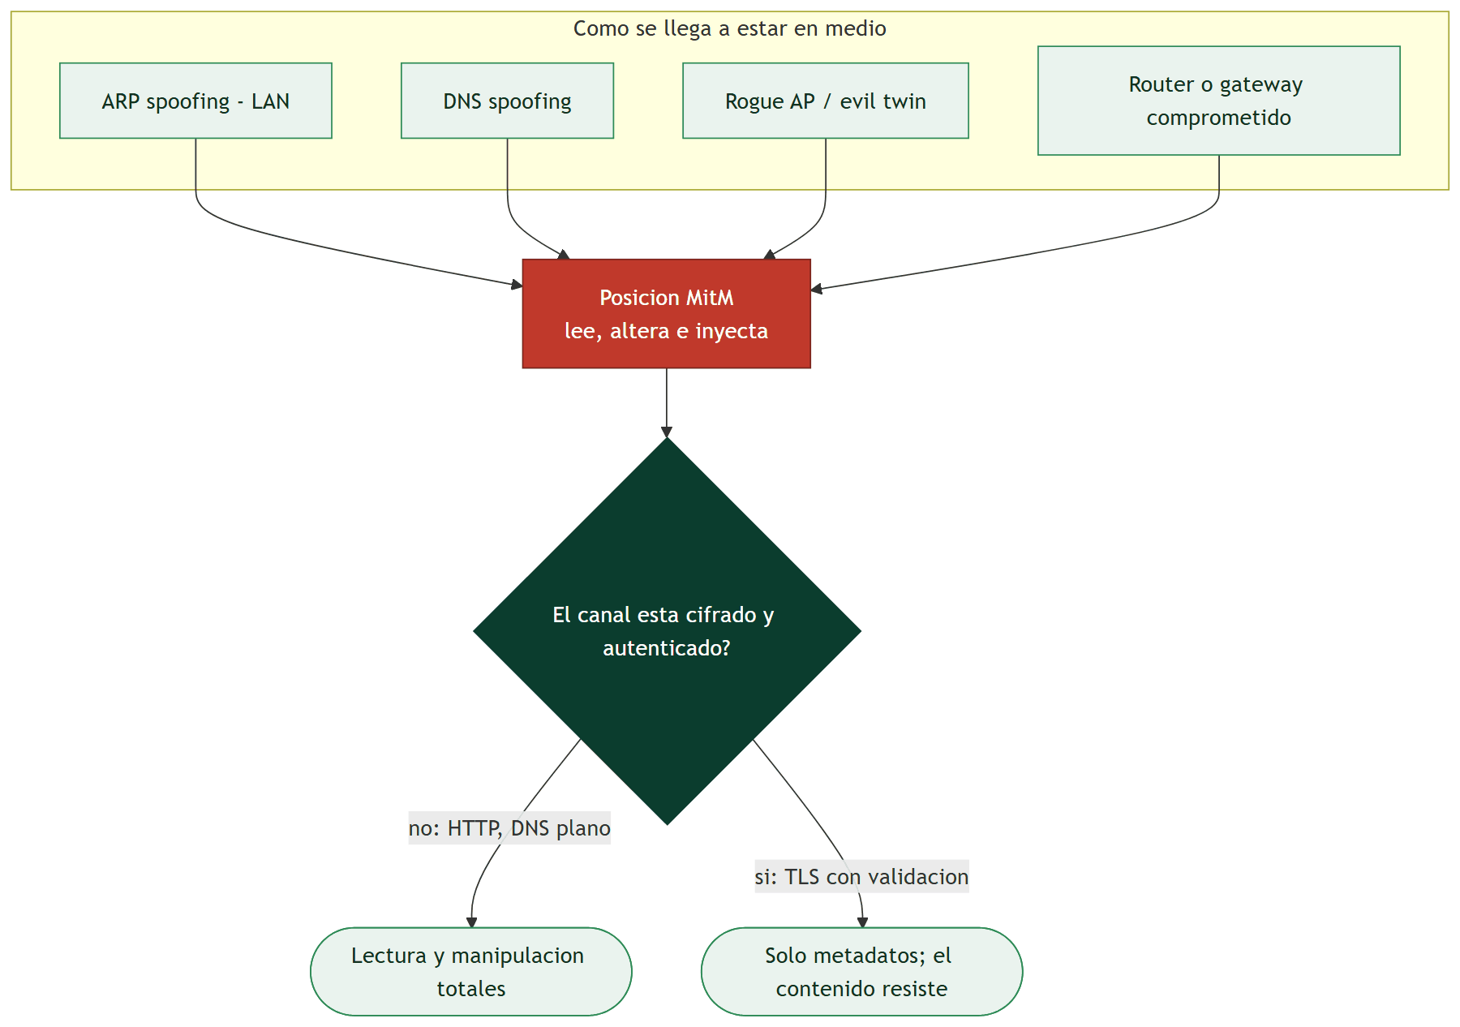
Diagrama de la clase

